Slide 1


Муниципальное бюджетное дошкольное образовательное учреждение
«Детский сад общеразвивающего вида №32 «Одуванчик»
г. Альметьевска»
XII Всероссийский фестиваль педагогических идей
по экологическому образованию
в рамках международной программы «Эко-школы/Зеленый флаг»
Экологически-образовательный проект
«С миру по крышечке»
подготовили:
заведующий МБДОУ
«Д/с №32 «Одуванчик»
Ларионова Ф.М.
старший воспитатель
Викторова А.П.
Альметьевск 2023

Slide 2

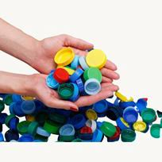
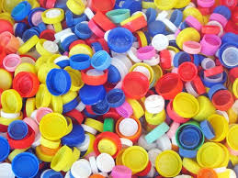
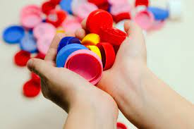
Цель проекта: привлечение детей и взрослых к совместному решению экологических и образовательных задач. Проект призывает родителей и воспитанников детского сада проявить гражданскую позицию, сортируя отходы и помочь детям в решении образовательных задач по изучению государственной символики, используя в качестве ценного ресурса привычный всем мусор.
Задачи проекта:
- формирование и развитие навыков селективного сбора отходов;
- сокращение отходов, образующихся в результате добычи ресурсов и производства товаров;
- патриотическое воспитание детей в детском саду.
Срок реализации проекта: 2022-2023 учебный год.

Slide 3


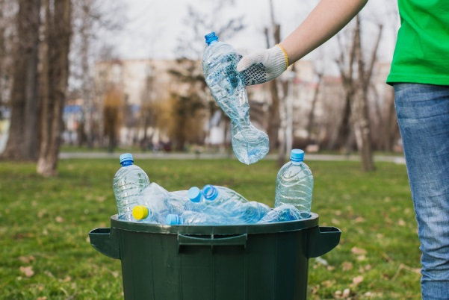
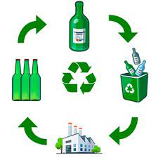

С началом нового учебного года мы задумались о реализации интересного экологически-образовательного проекта. Можно каждый день заботиться об экологии и собирать всё, что угодно - любой пластик, стекло, макулатуру, алюминий, жесть. Но мы решили собирать именно крышечки.
Во-первых, это - экологично. Переработка пластика – это существенный вклад в экологию – чистоту почвы, воды и воздуха. Учитывая объемы ежедневного потребления, сегодня пластик одна из существенных угроз экологии планеты. Если пластик не переработать, то он разлагается до 1000 лет. В отличие от бумаги, стекла, метала, пластик может быть очень токсичен, отравляя воду и почву.
Во-вторых, т.к. мы работаем с детьми, это - безопасно. Крышечки сделаны из полиэтилена высокой плотности – это один из самых безопасных пластиков, который не выделяет токсичных химических веществ. Крышечки в отличие от бутылок не содержат жидкости, а значит, минимальна возможность возникновения плесени и процессов брожения. Крышечки совершенно безопасны для детей, так как они не имеют острых краев, в отличие от металлических и стеклянных предметов.
Ну и в третьих, это – очень познавательно. Начиная собирать крышечки, участники проекта расширяют свои границы сознания и узнают много нового.

Slide 4
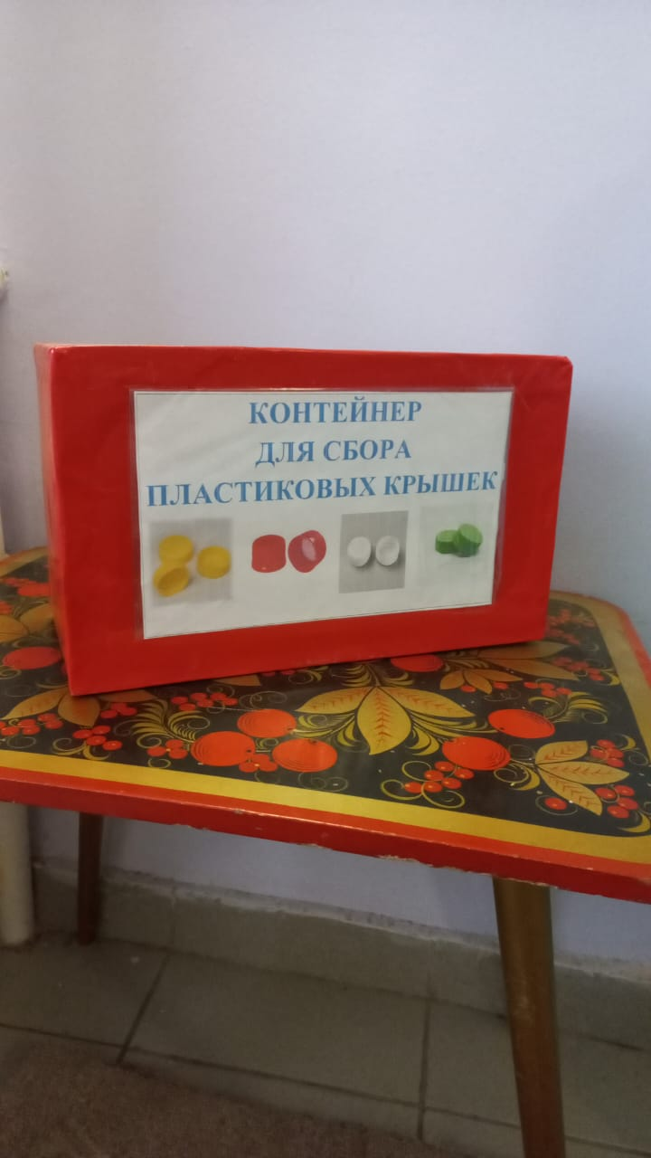
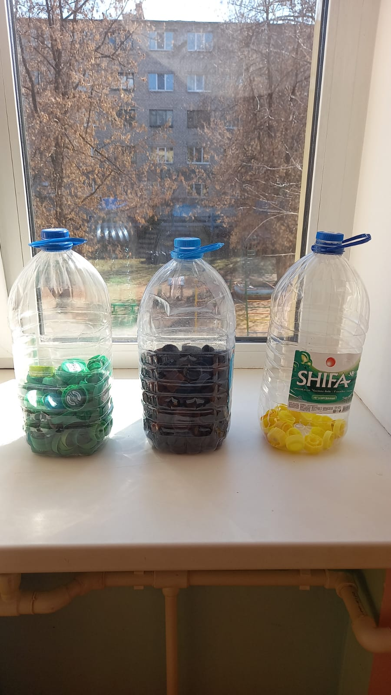

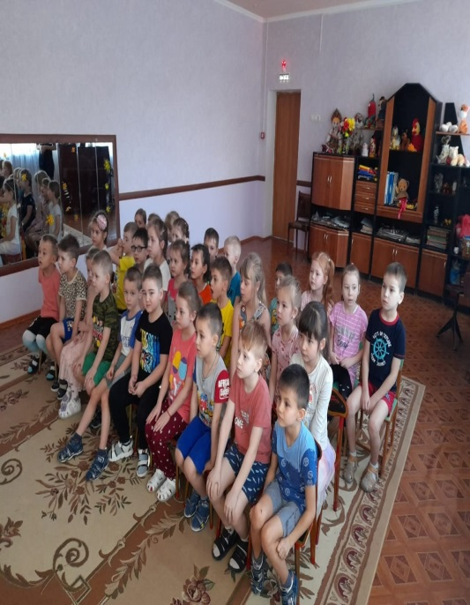
С началом реализации проекта в группах детского сада, в холле
были установлены контейнеры для сбора крышечек по цветам,
вывешено красочное объявление для родителей,
с детьми было проведено много бесед о необходимости сбора вторсырья, о бережном и ответственном отношении к природе, ставились задачи воспитания ответственного и уважительного отношения к экосистеме, ко всему на Земле.
В рамках проекта можно приносить:
- крышечки от пластиковых бутылок (воды, газированных напитков, молочных и кисломолочных продуктов).

Slide 5
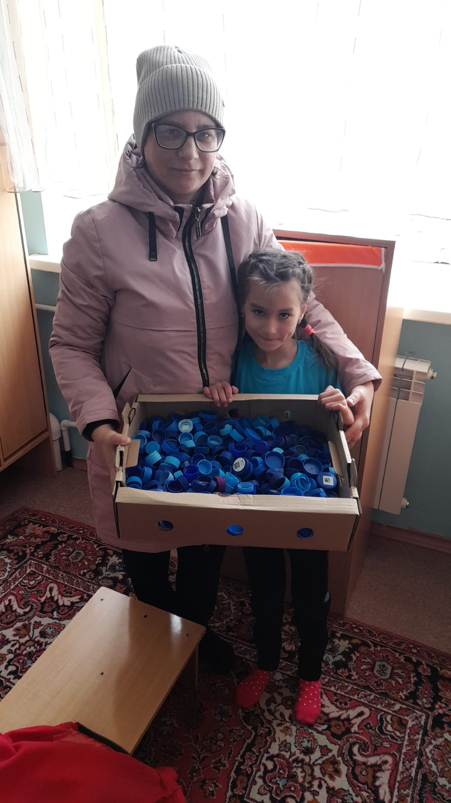
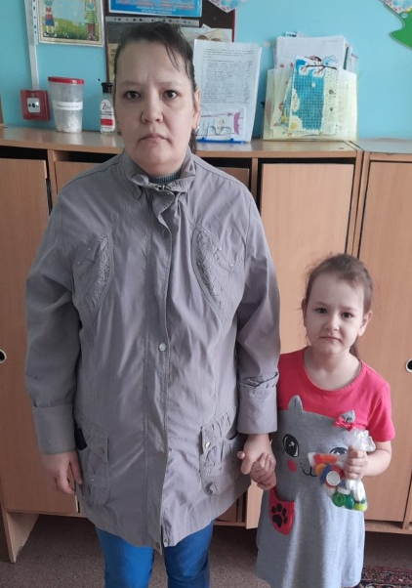
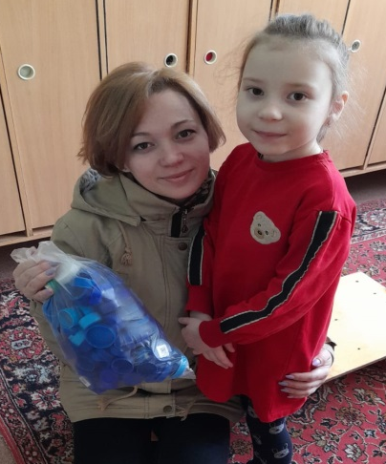
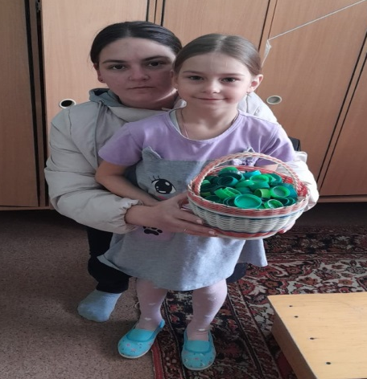
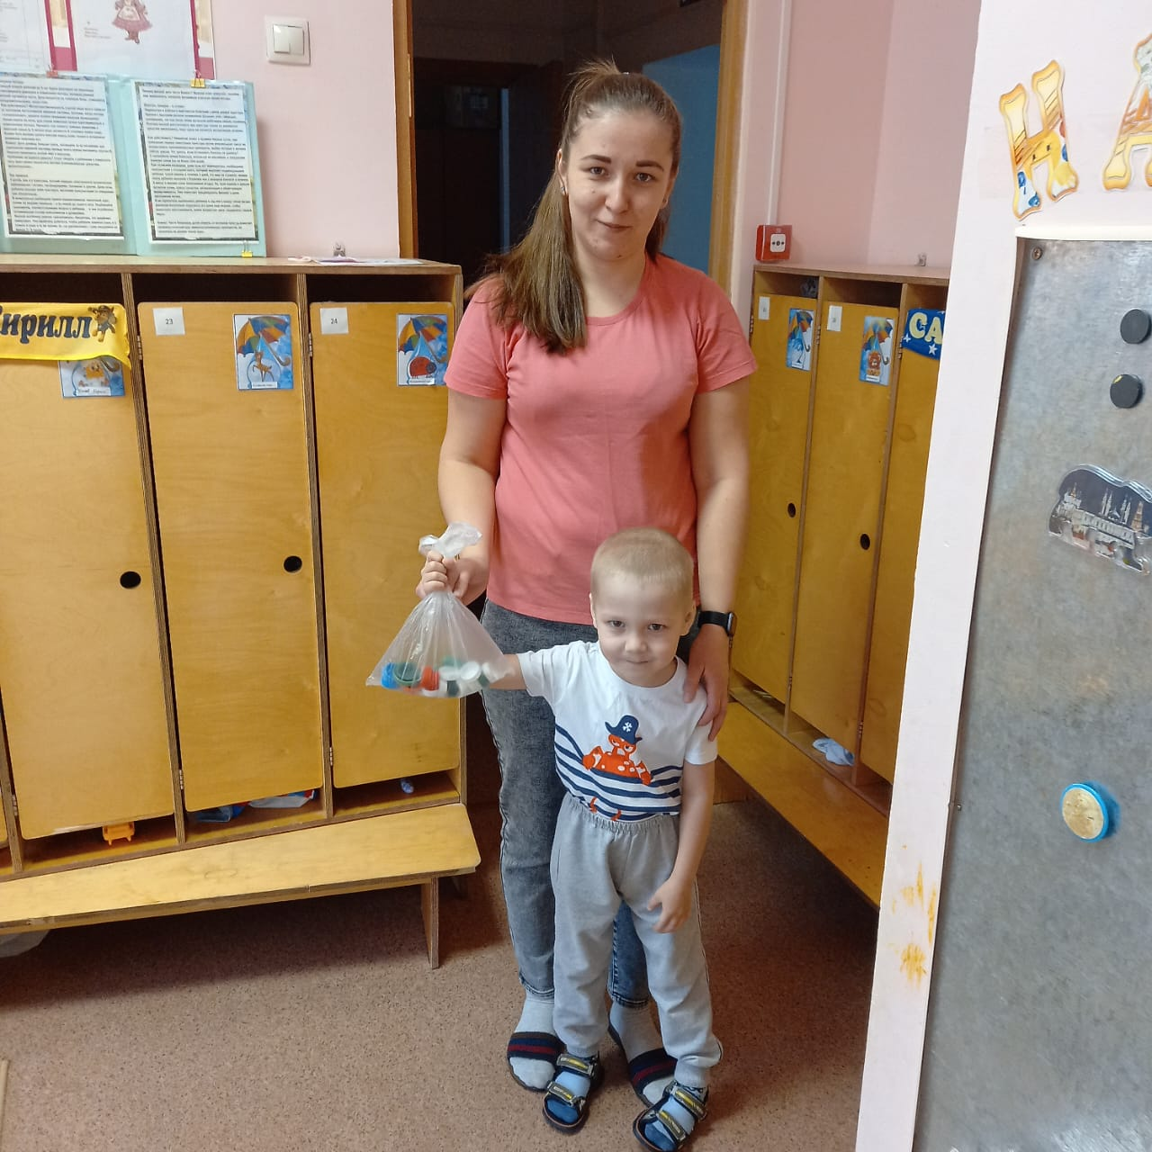
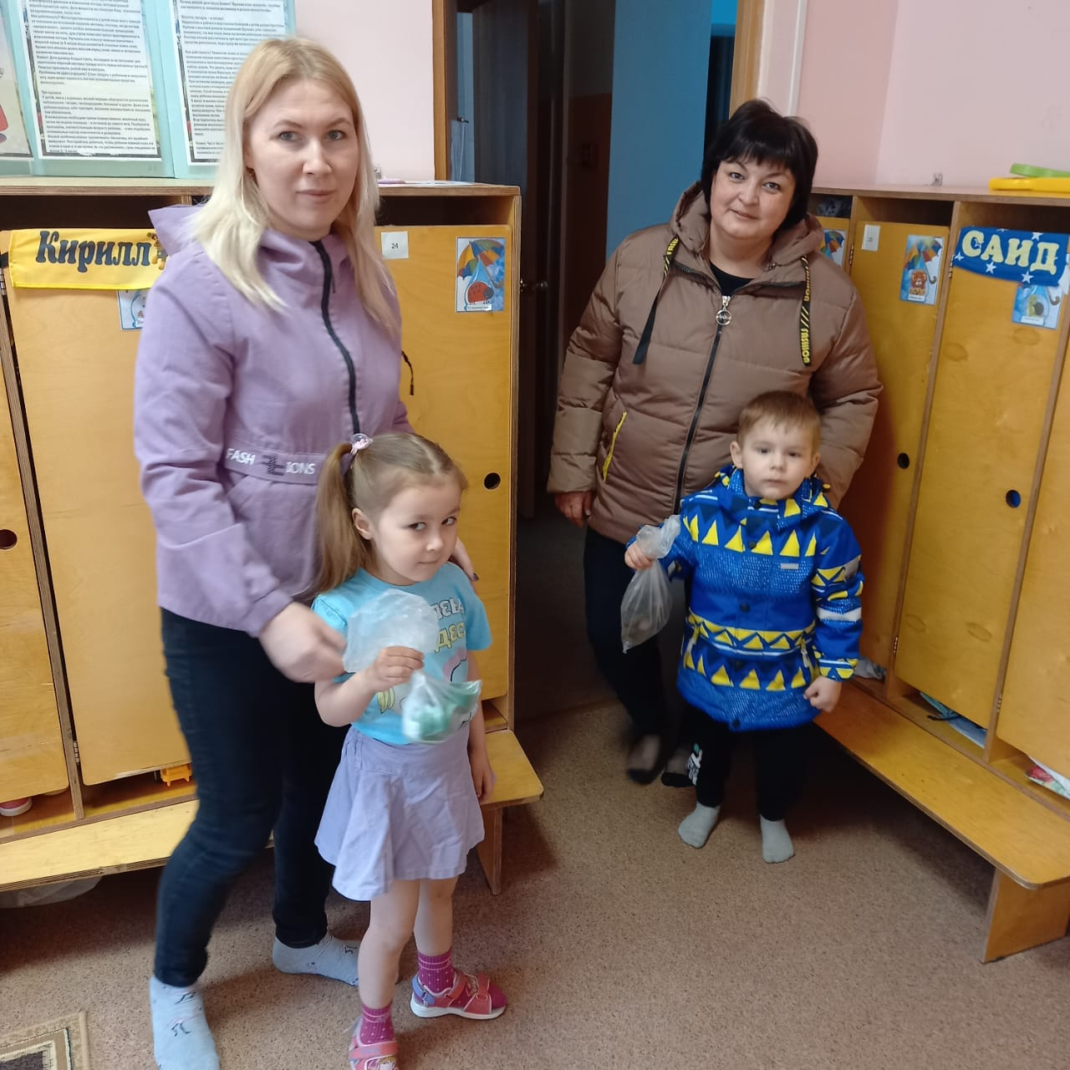
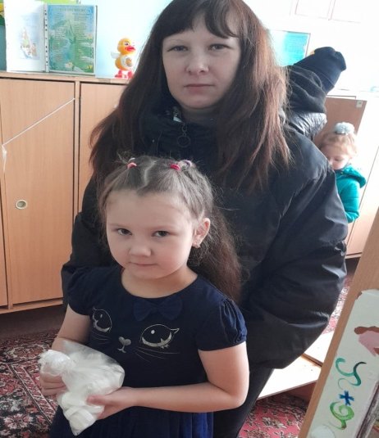
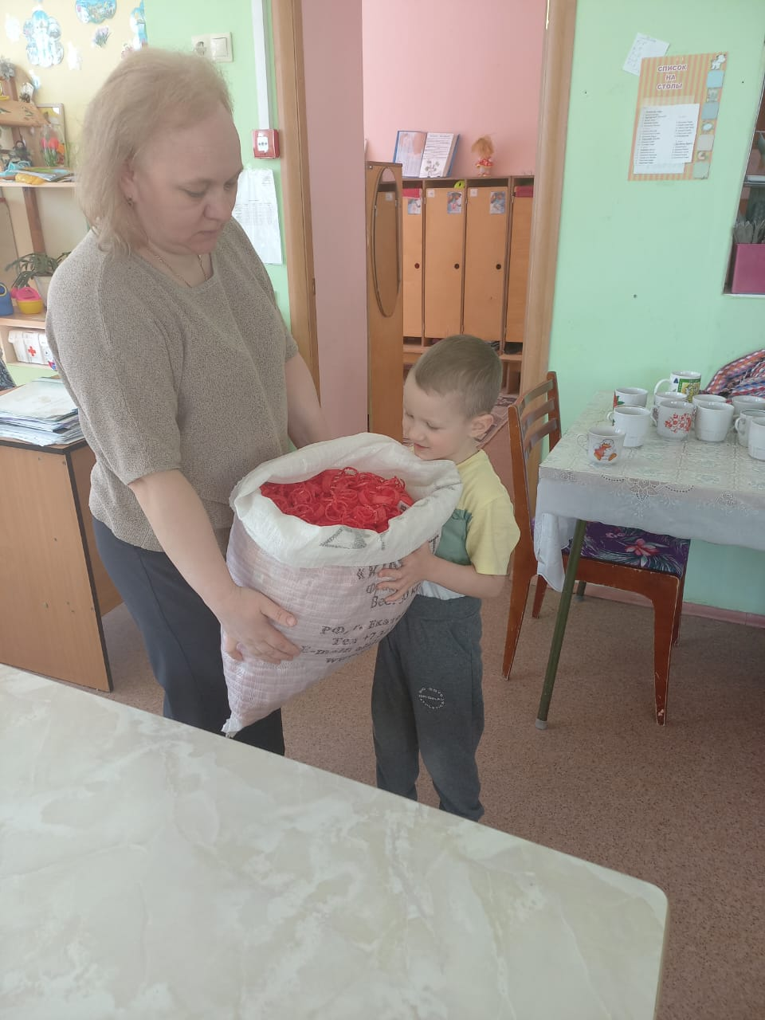
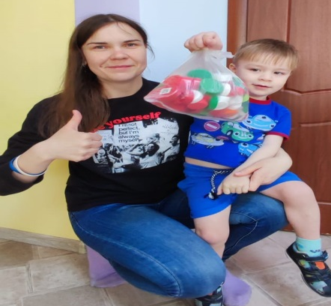
В ходе проекта каждый из нас поразился тому, сколько в реальности крышечек мы выбрасываем. Если еще и представить, какое количество бутылок от этих крышечек мы относим на мусор, а оттуда они попадают в землю и не разлагаются там десятками лет.
Наши родители и воспитанники с интересом втянулись в этот проект. Развернулось целое соревнование, кто больше принесёт крышек. Крышки собирают и приносят целыми пакетами. Все хотят, чтобы мир, в котором мы живем, становился лучше и чище.

Slide 6





Помимо одной из основных задач сбора вторичного сырья, мы преследовали и еще одну образовательную задачу – патриотическое воспитание.
Патриотизм - любовь к Родине, преданность ей, ответственность и гордость за нее, желание трудиться на ее благо, беречь и умножать ее богатства - начинает формироваться в дошкольном возрасте. Невозможно воспитать чувство собственного достоинства, уверенность в себе, а, следовательно, полноценную личность без уважения к истории и культуре своего Отечества, к его государственной символике. Во всех ее элементах (герб, флаг, гимн) заложен глубочайший смысл: они отражают историю происхождения государства, его структуру, цели, принципы, национальные традиции, особенности хозяйства и природы.
Были заказаны баннеры 1*1,5м. с государственной символикой: флаг РФ, флаг РТ, Герб АМР, эмблема нашего детского сада и зеленый флаг «Эко-школы».

Slide 7
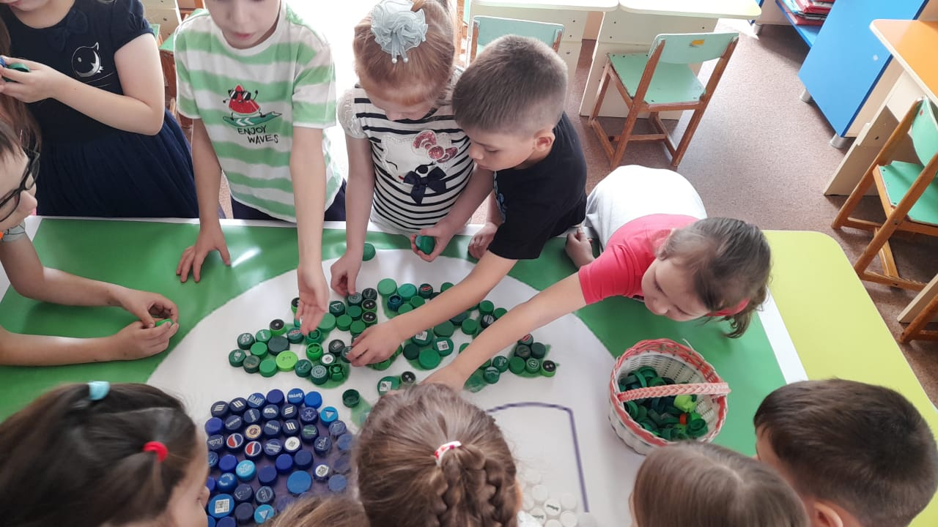
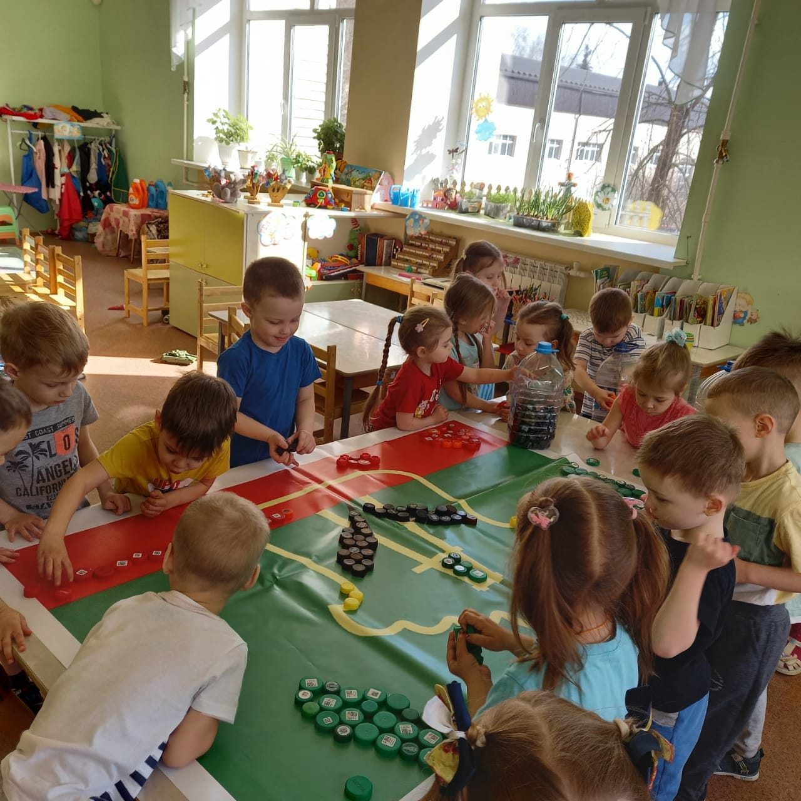
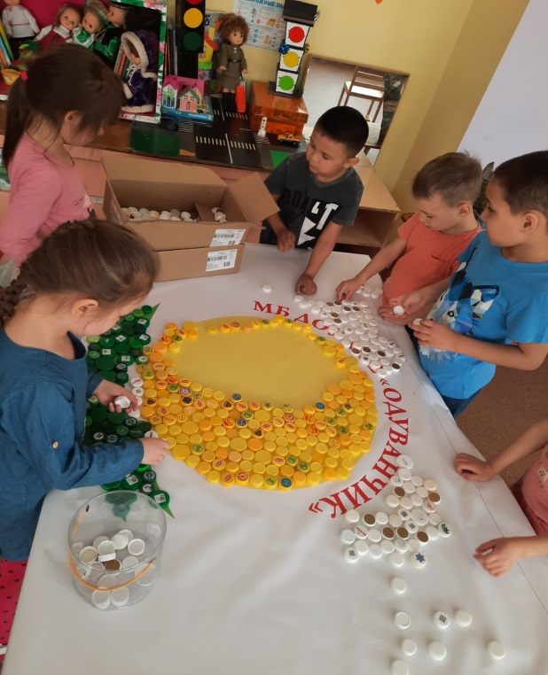
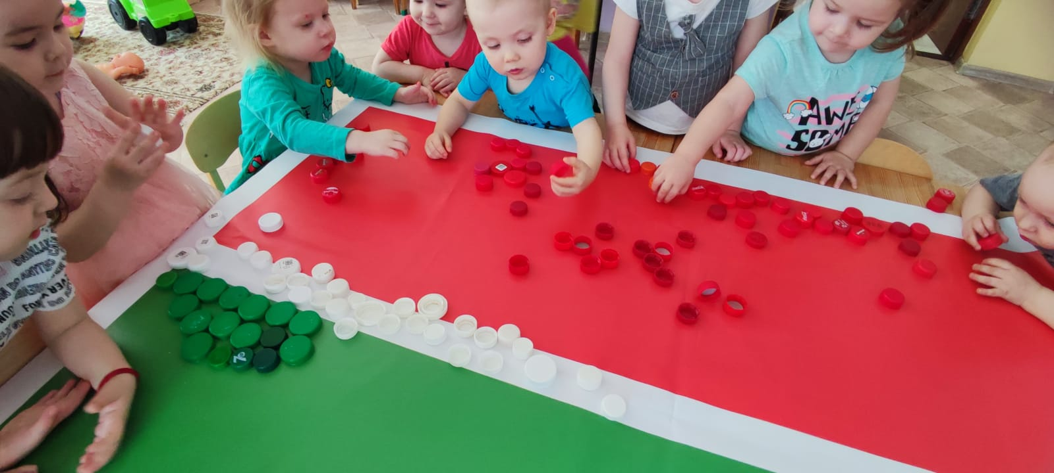
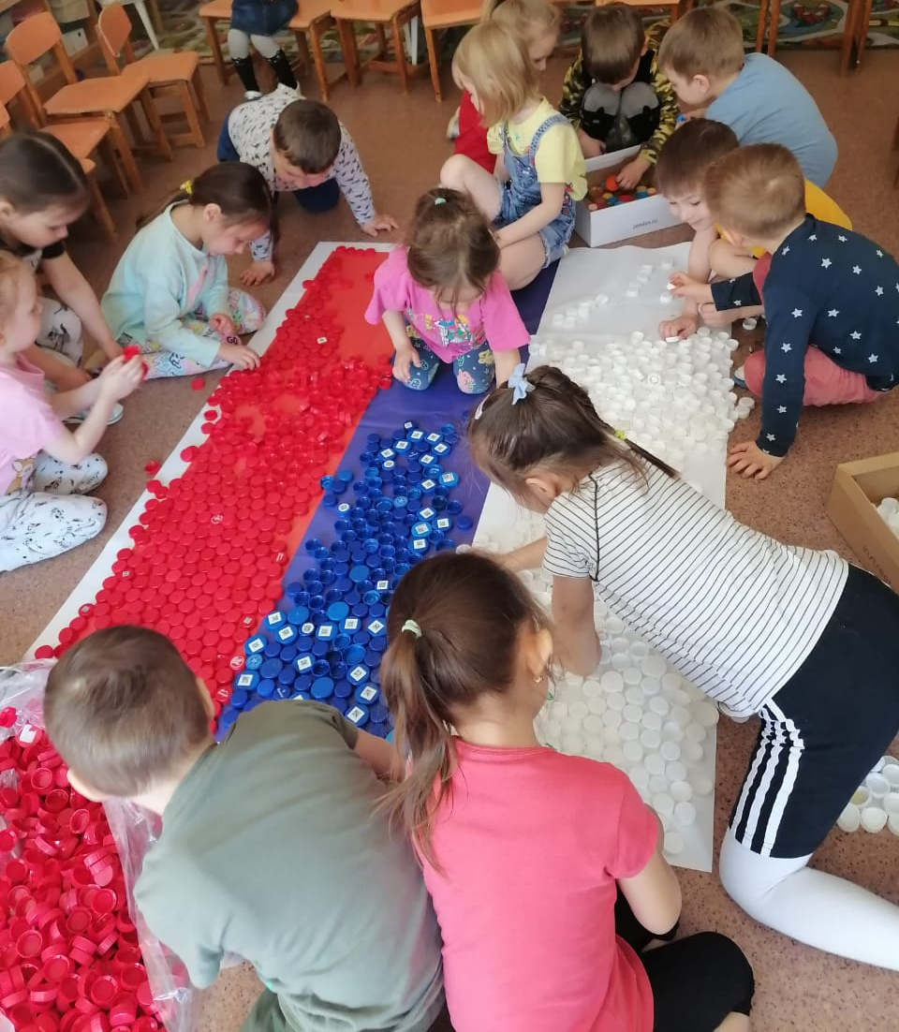
Подготовительная к школе
группа
Средняя группа
Старшая группа
1 младшая группа
Каждая группа выбрала для своей работы флаг, который больше понравился. Благодаря слаженной работе воспитателей, родителей, воспитанников наши баннеры очень скоро заполнились разноцветными крышечками.
2 младшая группа

Slide 8

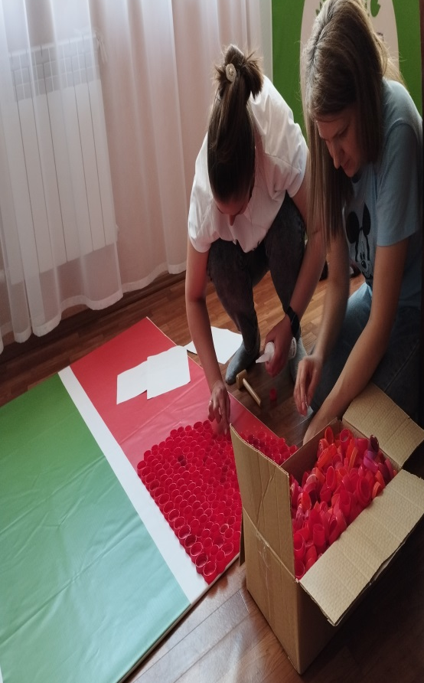
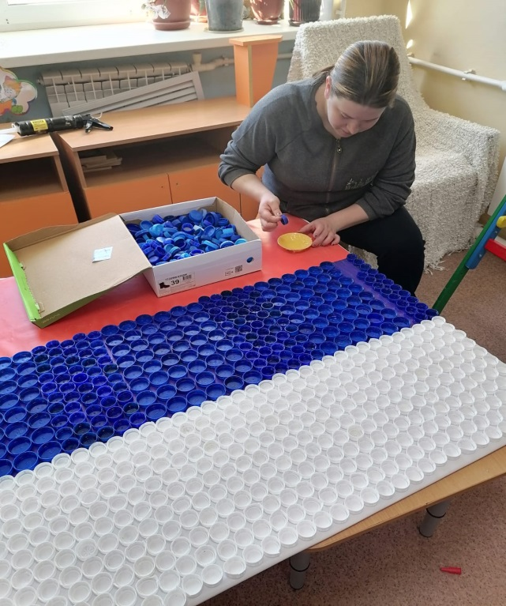
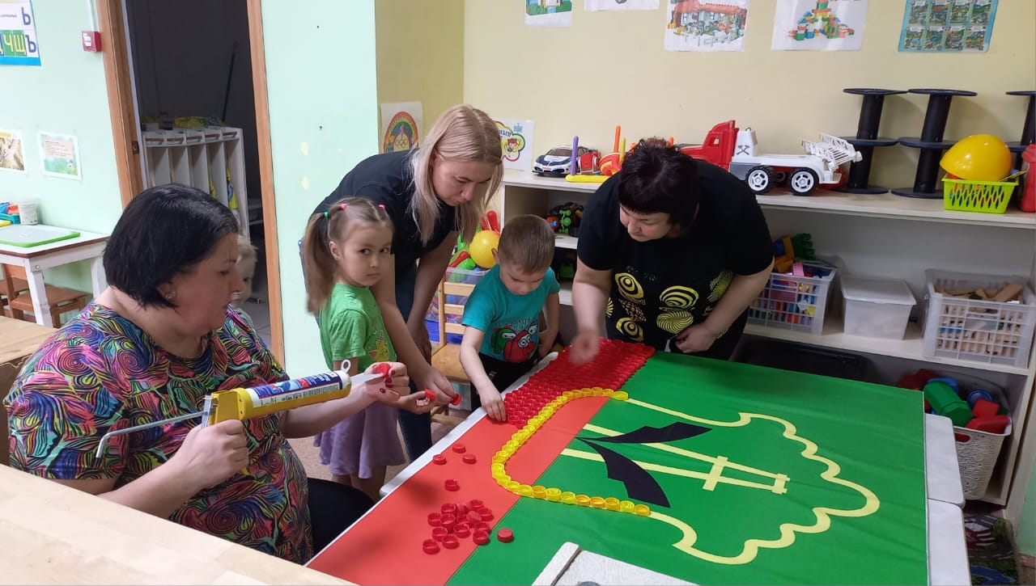
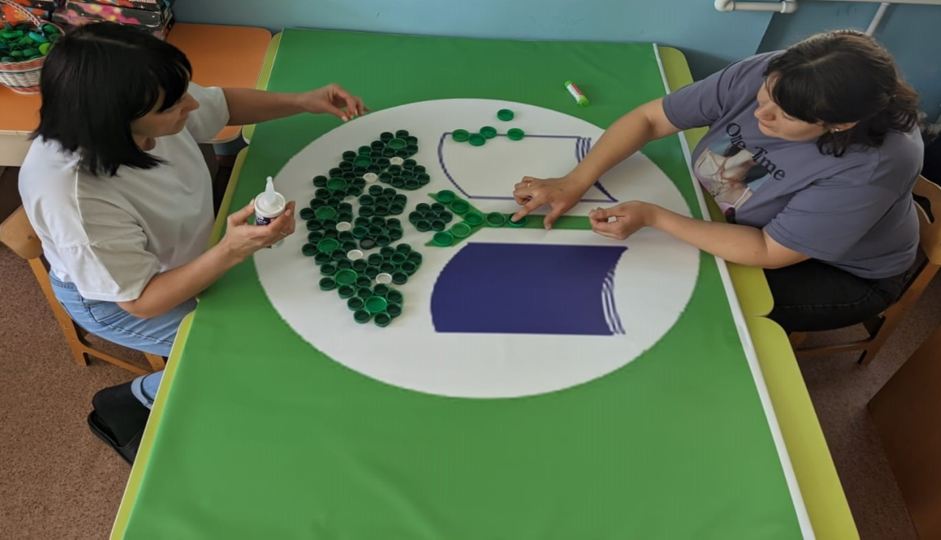
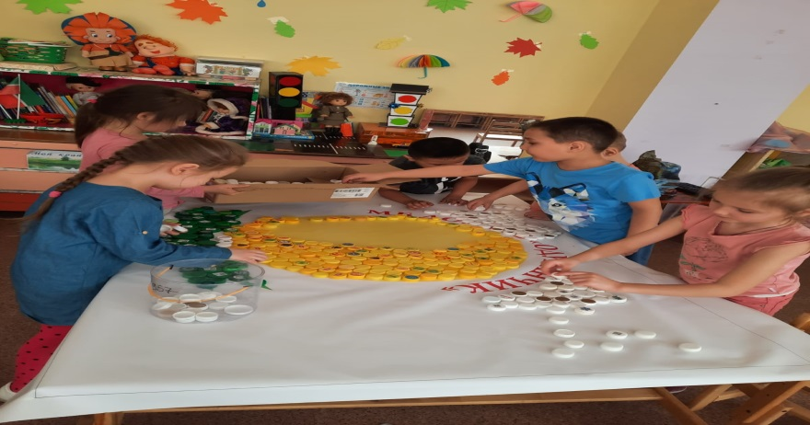
Мы все дружно трудились
во благо нашей планеты Земля!

Slide 9
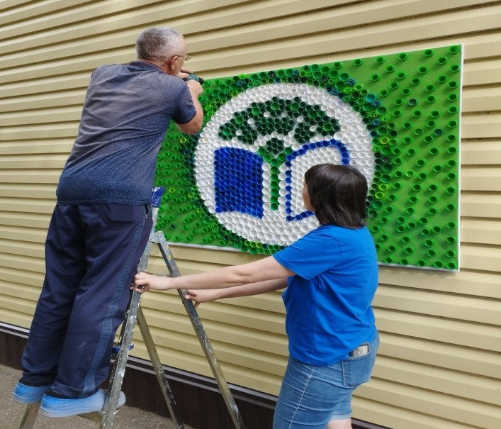
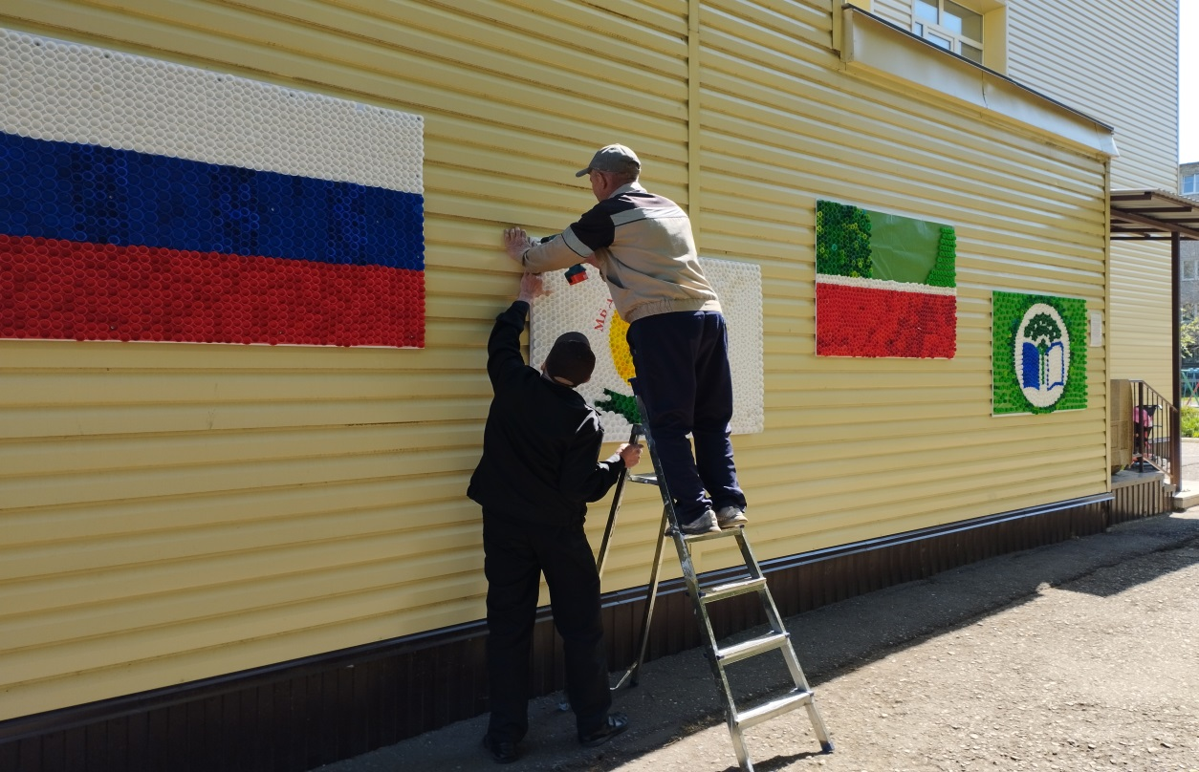
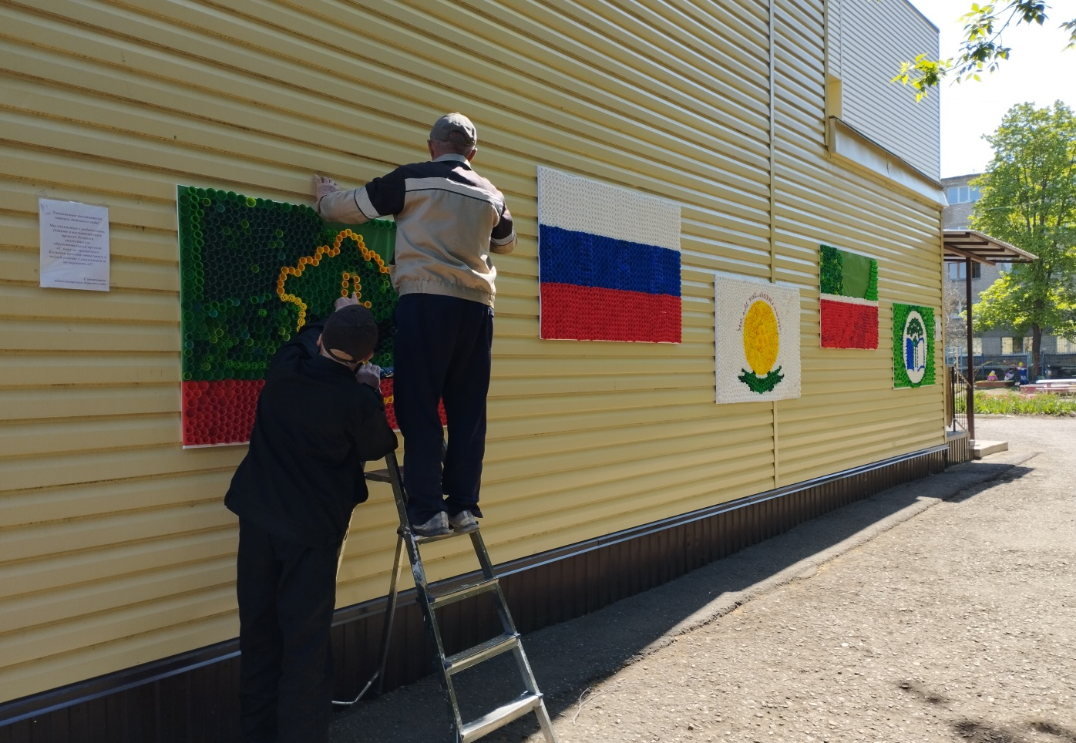
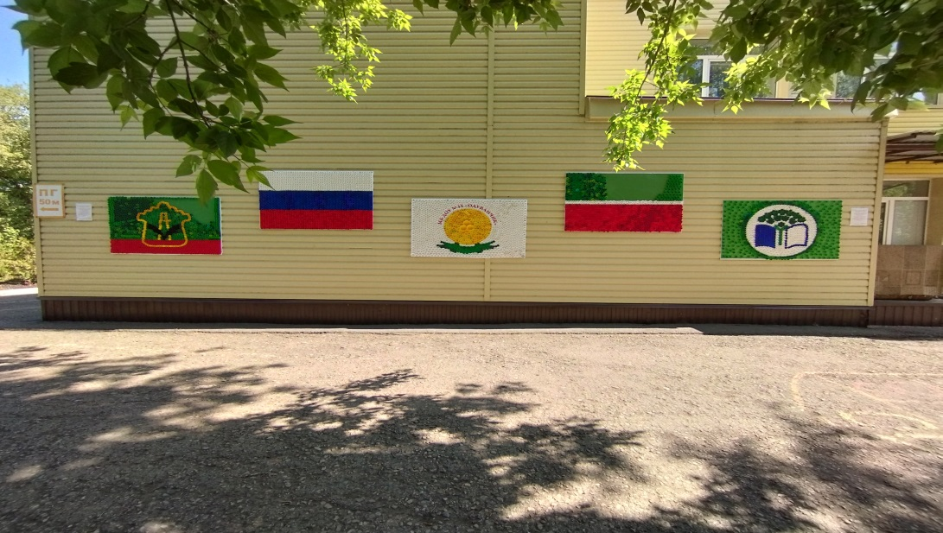
Готовые баннеры были вывешены на торцевую стену нашего детского сада.

Slide 10
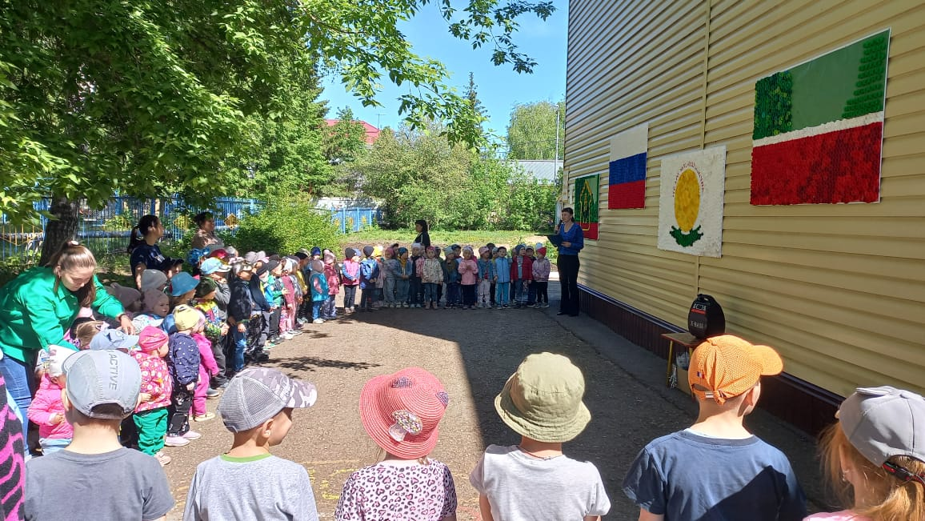
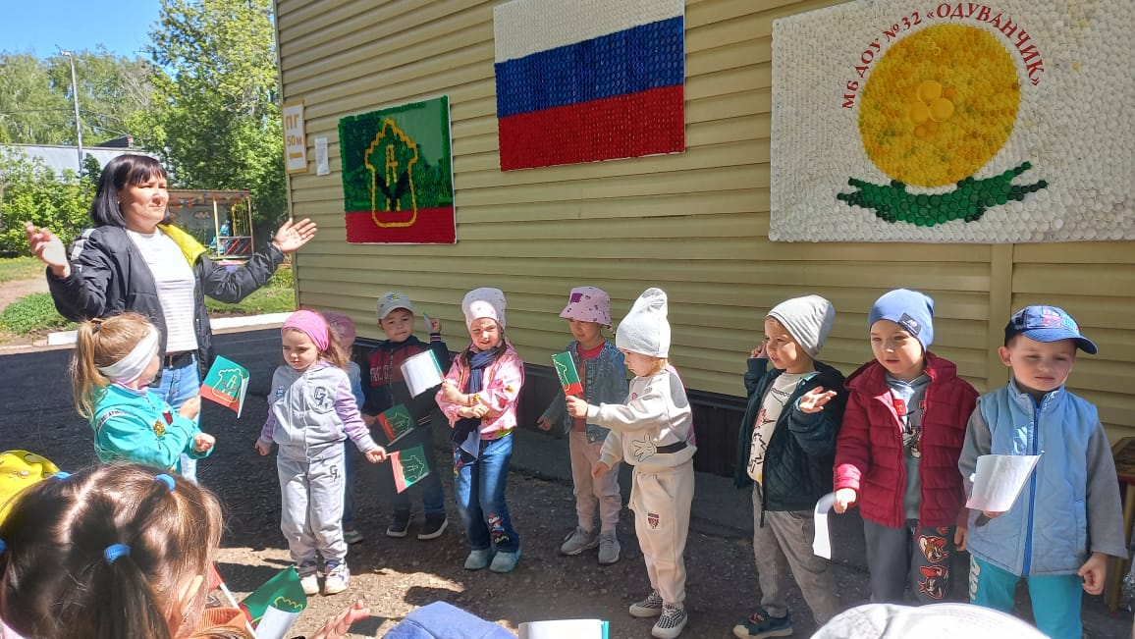
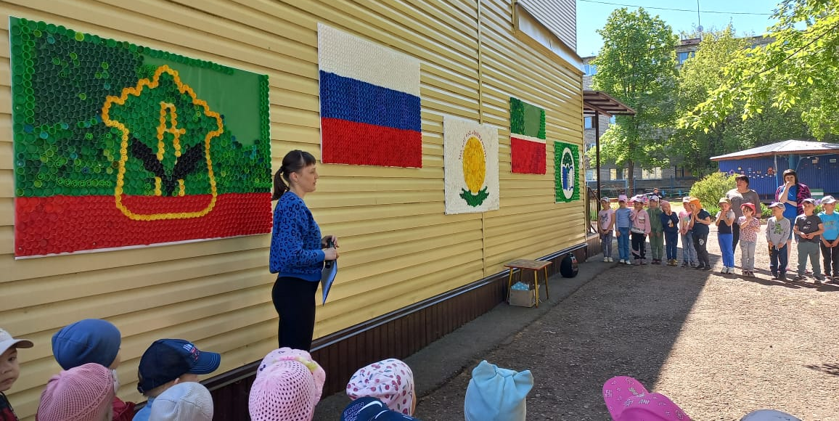
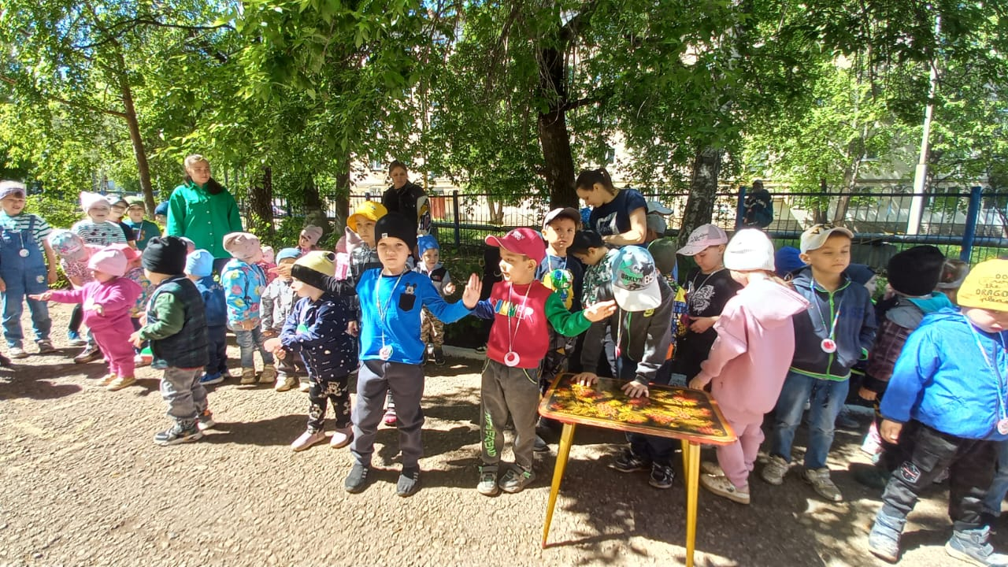
Именно здесь вместе с детьми мы подвели итоги нашего
экологически-образовательного проекта «С миру по крышечке»:
было собрано 14936 крышек;
дети познакомились и узнали много
интересного про символику своего государства;
получили колоссальной опыт по сбору вторсырья и его очистке.

Slide 11
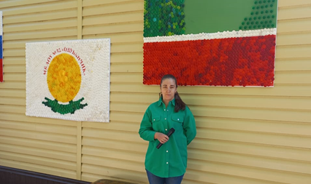
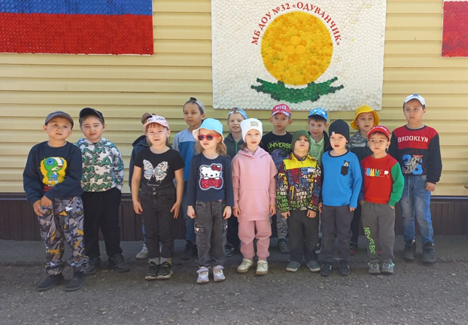
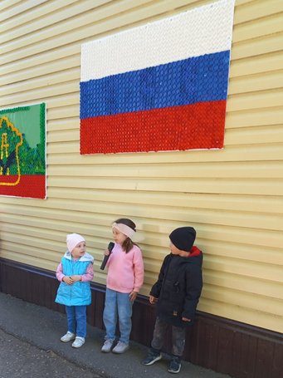
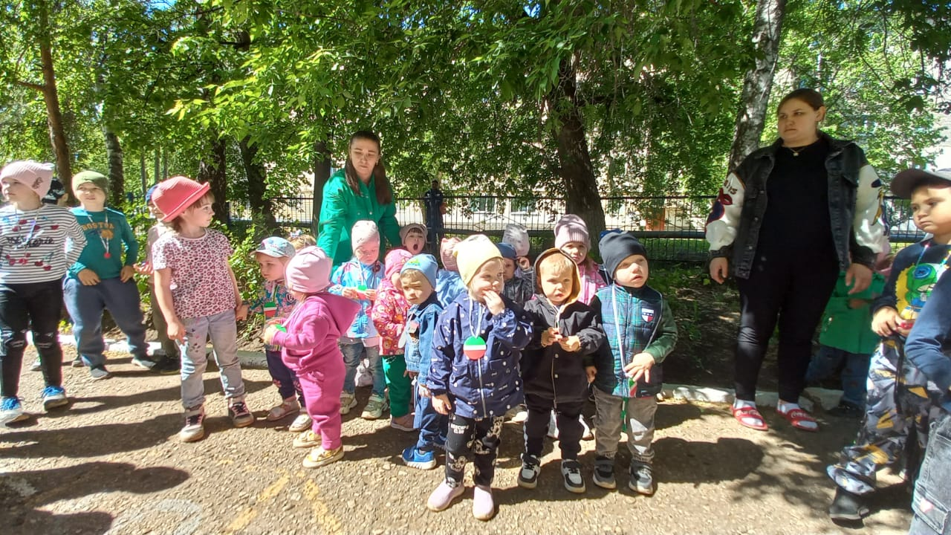
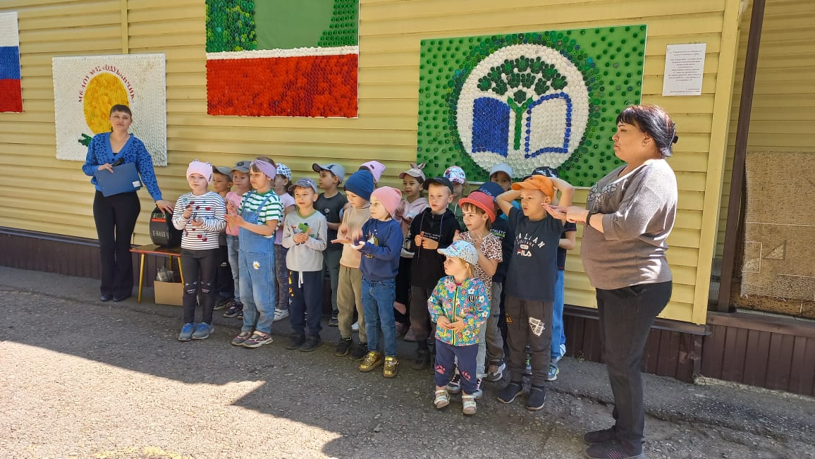

Slide 12
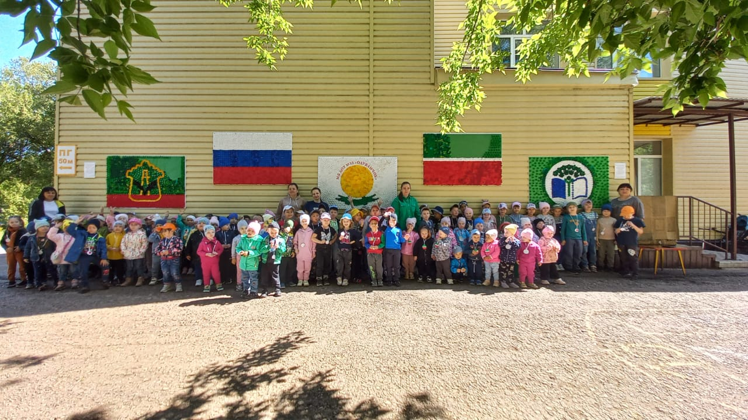
Экологически-образовательный проект «С миру по крышечке»
в МБДОУ №32 «Одуванчик города Альметьевска

